Slide 1
Adversarial Learning for Robust Deep Clustering
191250140 王文渊

Slide 2
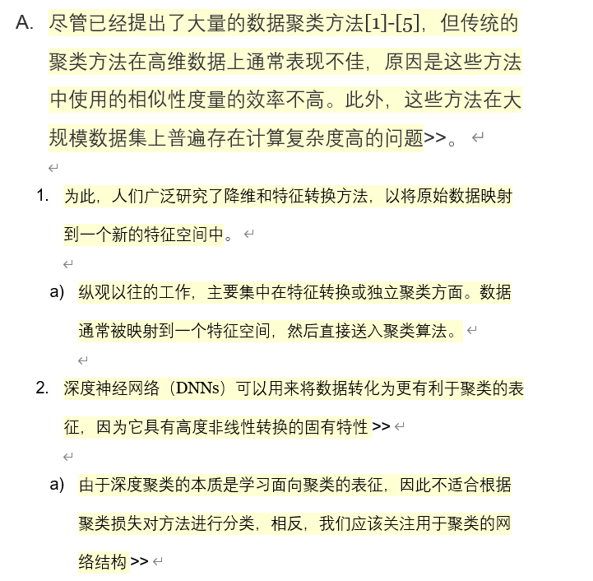
背景：将DNNs引入聚类
From A_Survey_of_Clustering_With_Deep_Learning_From_t

Slide 3
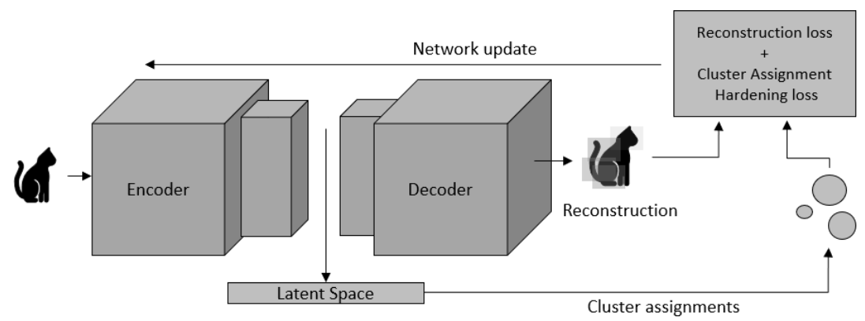
背景：使用Encoder-Decoder自动编码器
From Clustering with Deep Learning Taxonomy and New Methods
功能：
编码，将输入高维序列转化成一个固定长度的低微向量。
解码，将之前生成的固定向量再转化成输出序列，也是一个判别器。
优势：
可以通过训练后潜在空间的更低微显著的表征进行分类
并可以用最大似然法估计嵌入特征与原样本的分布一致性
同时可以通过decoder解码重建潜表征，确保保持输入的所有细节

Slide 4
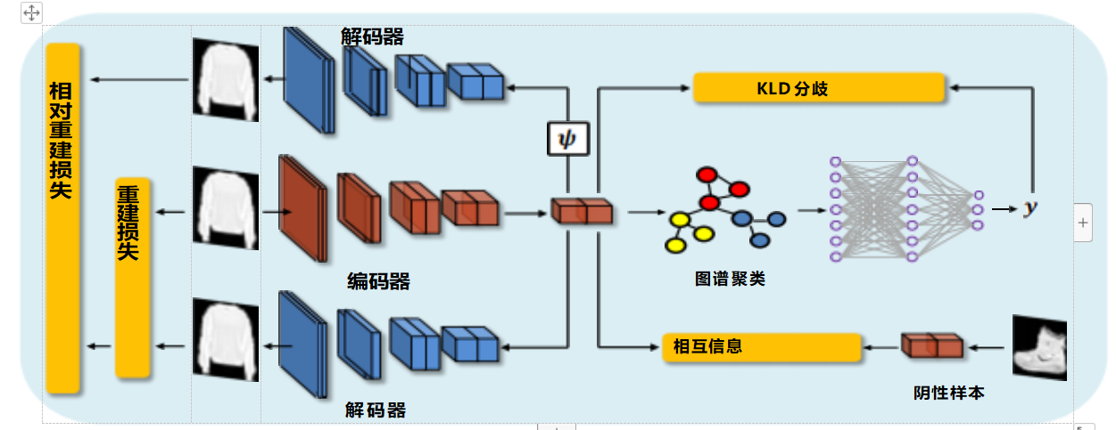
相关工作：Deep Spectral Clustering using Dual Autoencoder Network
由于缺少标签信息，原本嵌入特征易受小幅度扰动影响，导致不同的聚类结果。
双重自动编码器对潜在表征和噪声版本执行重建约束。利用小的噪声明确探索嵌入空间的不稳定样本，使得模型学习更好的辨别性。
合并将embedding和聚类作为一个单一的过程来获得最优嵌入空间的聚类。

Slide 5

















创新点：引入对抗学习
y
解码器
z
6
编码器
z^
y入
聚集层
解码器
前者模型，随机噪声产生的扰动是不规则混乱的，因此很难探索出容易受到扰动的样本。
于是通过对抗网络寻找容易使得聚类层分类错误，但不影响自动编码器嵌入的样本，再通过防御算法更好使得这些不稳定样本被分类正确，提高整体的鲁棒性。
使受扰特征与干净特征相似，重构样本差异较小但使相应的聚类结构相差较大

Slide 6
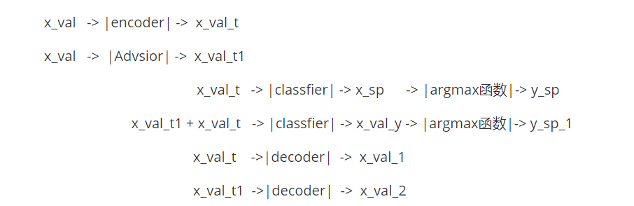
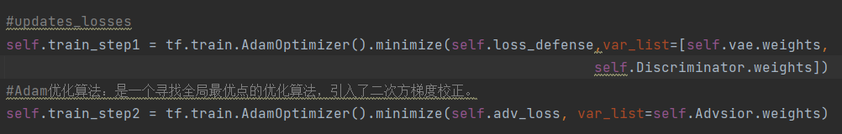
数据流动

Slide 7

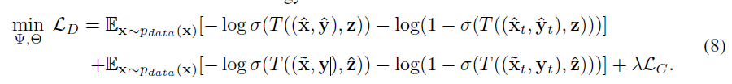
对抗攻击相关因素
目的：受扰特征与干净特征相似，重构样本差异较小，但使相应的聚类结构相差较大
重构特征受扰动样本
保证学习到的扰动不会破坏聚类网络的基本功能
最大化聚类结构的差异。
防御策略相关因素
希望由扰动特征生成的样本及其聚类结构应该与干净样本的聚类结构完全一致
使得（x,y）与z之间的相关性增强
使得重构的（x’,y’）与z’之间的相关性增强
L c 是原始深度聚类方法的目标函数
L c中将聚类网络和聚类合并统一框架，通过相对熵（kl发散）最小化和损失函数 共同优化

Slide 8
评判指标
标准互信息（NMI）：互信息（MI）是一种堆成的度量方式，他可以衡量两种分布之间相互依赖程度，判断两种分布的一致性。
聚类精度（Acc）：给定一个聚类结果标签 和其对应的指示标签
失真度（D）：解码生成图像与原图的差异性,嵌入特征和它们的扰动版本之间
混淆矩阵（confusion matrix）
列代表预测的类别；行代表实际的类别。对角线上的值表示预测正确的数量/比例；非对角线元素是预测错误的部分。
绘制分布散点图

Slide 9
从自动化测试看
通过对抗网络生成的参数对潜表征进行了数据扩增，生成数据用来探索原来数据的稳定性，整体提高了鲁棒性。
通过解码器，聚类结构差异控制了生成数据的可靠性。
该方法可以进一步提高聚类算法在实际应用中的有效性，减少深度学习对海量标记数据的依赖
深度聚类网络对扰动更加敏感。聚类网络的攻防策略可以提高网络的安全性，防止恶意歪曲信息。

Slide 10
参考论文
Adversarial Learning for Robust Deep Clustering
Deep Spectral Clustering using Dual Autoencoder Network.
Clustering with Deep Learning Taxonomy and New Methods
A_Survey_of_Clustering_With_Deep_Learning_From_the_Perspective_of_Network_Architecture
Deep discriminative latent space for clustering

